Slide 1


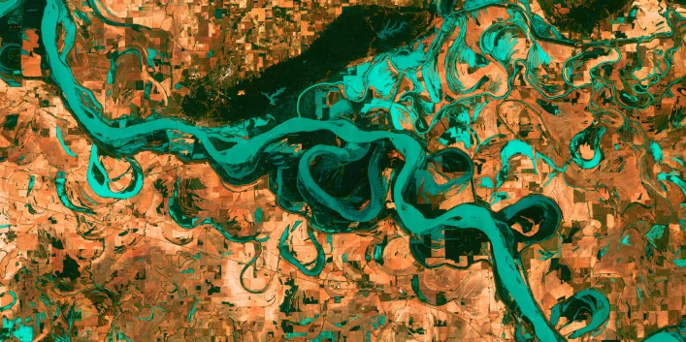
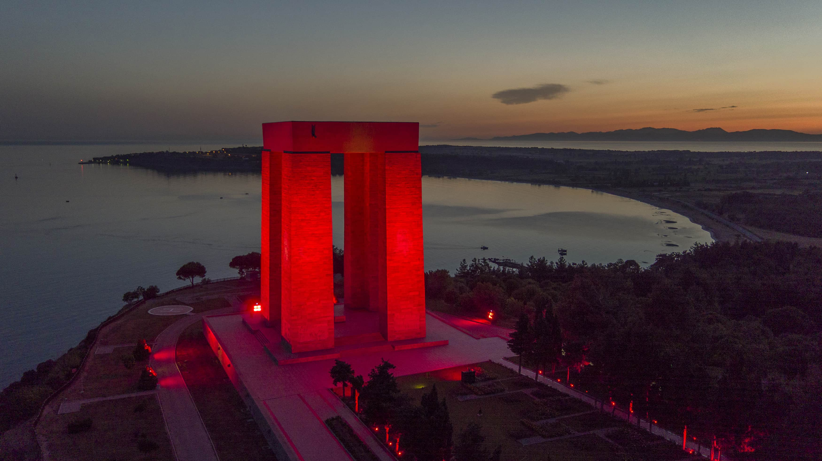

Slide 2
UZAKTAN ALGILAMA ARAŞTIRMA ve UYGULAMA MERKEZİ
2022 Yılı Faaliyet Raporu Sunumu

Slide 3
Kuruluş:
Çanakkale Onsekiz Mart Üniversitesi Uzaktan Algılama Araştırma ve Uygulama Merkezi (UZAL), 12 Haziran 2005 tarih ve 25843 sayılı Resmî Gazete ’de yayınlanan yönetmeliği ile faaliyetlerine resmen başlamıştır.

Slide 4
Misyon:
Misyonumuz; uzaktan algılama, sayısal görüntü işleme, coğrafi bilgi sistemleri, uydu ve uzay teknolojileri, küresel konumlama sistemi ve benzeri alanlarda ortaya çıkan ihtiyaçları ve gelişmeleri takip ederek lisans ve lisansüstü düzeyde eğitim-öğretimi, tez çalışmalarını ve bilimsel araştırmaları desteklemek, geliştirmek, bu alanla ilgili kitaplık, yayın, yazılım ve görüntü arşivi oluşturmak ve ilgili kuruluşlarla iş birliğinin gelişmesine katkıda bulunmaktır.

Slide 5
Vizyon:
Vizyonumuz; uzaktan algılama, sayısal görüntü işleme, coğrafi bilgi sistemleri, uydu ve uzay teknolojileri, küresel konumlama sistemi ve benzeri alanlarda son gelişmeleri takip edip bu gelişmeler doğrultusunda uluslararası nitelikle tez çalışmaları, bilimsel araştırmalar ve uygulama projeleri planlayan, destekleyen, üreten, öneren ve hayata geçiren bir araştırma ve uygulama merkezi olmaktır.

Slide 6
Merkezin Amacı:
İletişime ve bilgi teknolojisine dayalı olarak lisans ve lisansüstü düzeyde ve eğitim programları kapsamında uzaktan yapılan eğitim faaliyetlerini, ilgili bilimsel etkinlikleri ve uygulamaları organize etmek, yürütmek, desteklemek, geliştirmek ve ilgili kuruluşlarla iş birliğinin gelişmesine katkıda bulunmaktır.

Slide 7
Merkezin Hedefleri:
Lisans ve lisansüstü düzeyde; uzaktan algılama, sayısal görüntü işleme, coğrafi bilgi sistemleri, uydu ve uzay teknolojileri, küresel konumlama sistemi ve benzeri alanlarda eğitim-öğretimi, tez çalışmalarını ve bilimsel araştırmaları desteklemek, geliştirmek, uygulama projeleri planlamak, önermek ve hayata geçirmek,
Çalışma alanı ile ilgili kitaplık, yayın, yazılım ve görüntü arşivi oluşturmak,

Slide 8
Merkezin Hedefleri:
Çalışma alanına giren konularda kongre, konferans, sempozyum, seminer, kurs, özel günler ve benzeri ulusal ve uluslararası bilimsel toplantılar düzenlemek, çalışmalarla ilgili gelişmeleri kamuoyuna duyurmak,
Amaca uygun yurtiçi ve yurtdışı kuruluşlarla iş birliği yapmak, bilgi ve eleman değişiminde bulunmak

Slide 9
2022 FAALİYETLERİ
(Ocak ‐ Aralık 2022 Dönemi)

Slide 10
2022 Faaliyetleri:
Merkez bünyesinde bir adet BAP projesi tamamlanmıştır. Proje kapsamında elde edilen verilerden bir adet makale hazırlanarak SCI kapsamındaki dergide kabul edilmiştir.
TÜBİTAK 1002 “Bilimsel ve Teknolojik Araştırma Projelerini Destekleme Programı “Deprem Araştırmaları” Çağrısı kapsamında bir adet bilimsel araştırma projesi değerlendirilmek üzere sunulmuştur.
Alman Uzay Ajansına XTI_GEOL9869 kodlu ve “Temporal Monitoring of Forest Fires and Modeling with Remote Sensing Techniques” başlıklı bilimsel araştırma projesi yürütülmeye devam etmektedir. Projenin ara raporu hazırlanmış ve kabul edilmiştir.

Slide 11
2022 Faaliyetleri:
Üniversitemiz farklı lisansüstü programlarından4 adet yüksek lisans öğrencisi tez çalışmalarını Araştırma ve Uygulama Merkezimiz bünyesinde sürdürmektedir. Bu araştırmalar kapsamında;
  İki adet merkez adresli uluslar arası bilimsel toplantıda sözlü bildiri sunulmuştur.
  Uluslar arası indekslerde taranan dergilerde bir adet bilimsel makale yayınlanmıştır.

Slide 12
2022 Faaliyetleri:
Araştırma Merkezimizin yanı sıra Boğaziçi Üniversitesi Kandilli Rasathanesi ve Deprem Araştırma Enstitüsü (KRDAE) Bölgesel Deprem‐Tsunami İzleme ve Değerlendirme Merkezi (BDTİM) ile üniversitemiz Deprem Araştırma ve Uygulama ve Araştırma Merkezi işbirliğinde yürütülmekte olan Çanakkale ve çevresinde olası depremlerin önceden kestirilmesi projesi kapsamında bölgedeki sürekli ve kampanya tipi jeodezik GNSS istasyonlarının sayısının arttırılmasına çalışılmaktadır. Bu kapsamda bölgede bir adet daha sabit izleme istasyonu tesis edilmiştir.

Slide 13
2022 Faaliyetleri:
Ayrıca Uzaktan Algılama Araştırma ve Uygulama Merkezi olarak 2022 faaliyet planı kapsamında tablo 1’de sunulan faaliyetleri lisans ve lisansüstü eğitim gören disiplinler arası bir toplum tarafından ilgiyle takip edilmiştir.

Slide 14
Tablo 1. 2022 faaliyet planı kapsamında sunulan faaliyetler

Slide 15
2022 Faaliyetleri:
Merkez Adresli Diğer Bilimsel Çalışmalar:
  Bitek D., Erenoğlu R. C. Forest Fire Analysis with Sentinel-2 Satellite Imagery: The Case of Mati (Greece) in 2018, Academic Platform Journal of Natural Hazards and Disaster Management 3(2), 85-98, 2022 DOI: 10.52114/apjhad.1211651.
  Bitek D., Erenoğlu R. C., Erenoğlu O. Modeling of Landslides Using Sentinel Images: The Case of Gjerdrum Landslide (Norway) in 2020Journal of Geomorphological Researches, 20 (10): 67-77

Slide 16
2022 Faaliyetleri:
Merkez Adresli Diğer Bilimsel Çalışmalar:
  Bitek D., Ocakbaşı E., Erenoğlu R. C. Forest Fire Analysis with Sentinel-2 Satellites: The Case of 2018 Greece Mati, The 6th International Symposium on Natural Hazards and Disaster Management (ISHAD2022), Bursa, Türkiye, 21 - 23 Ekim 2022, ss.100-107
  Erenoğlu R. C., Bitek D., Erenoğlu O.An Analysis of Modeling of Landslides Using Sentinel Images: The Case of Gjerdrum (Norway) Landslide, 30 December 2020, The International Geomorphology Symposium 2022 (UJES2022), Manisa, Türkiye, 6 - 08 Ekim 2022, ss.100- 105

Slide 17
2022 Faaliyetleri:
Merkez Adresli Diğer Bilimsel Çalışmalar:
  Bitek D., Ocakbaşı E., Erenoğlu R. C.Sentinel-1 Uydusu ile Petrol Sızıntısı Analizi Üzerine Bir İnceleme: 2019 Endonezya Karawang Örneği, TMMOB 7. CBS Kongresi, Ankara, Türkiye, 3 - 05 Ekim 2022, cilt.1, sa.1, ss.100-101

Slide 18
TEŞEKKÜRLER
(Ocak ‐ Aralık 2020 Dönemi)

